Slide 1
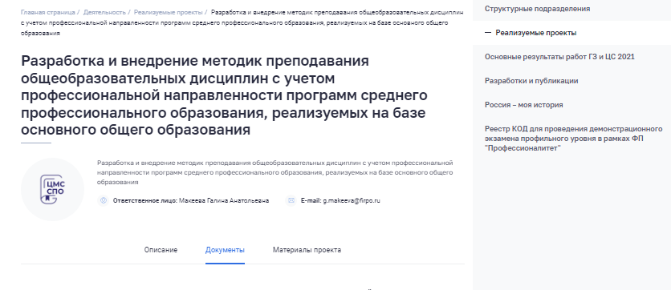

Внедрение методики преподавания общеобразовательных дисциплин с учетом профессиональной направленности программ СПО, реализуемых на базе основного общего образования
Приказ Министерства просвещения Российской Федерации №732 от 12 августа 2022 г.
«О внесении изменений в федеральный государственный образовательный стандарт среднего общего образования, утвержденный приказом Министерства образования и науки Российской Федерации
от 17 мая 2012 г. №413»
МЕТОДИКИ ПРЕПОДАВАНИЯ И ПРИМЕРНЫЕ РАБОЧИЕ ПРОГРАММЫ
АКТУАЛИЗИРОВАНЫ С УЧЁТОМ ПРИКАЗА
https://firpo.ru/activities/projects/p_12.html
до 01 сентября 2023 года всем ПОО необходимо привести учебные планы
в рамках образовательных программ СПО, реализуемых на базе основного общего образования, в соответствие с утвержденными изменениями ФГОС СОО
О результатах деятельности в 2022 г.

Slide 2
Внедрение методики преподавания общеобразовательных дисциплин с учетом профессиональной направленности программ СПО, реализуемых на базе основного общего образования
Показатель федерального проекта «Современная школа»
Внедрены методики преподавания общеобразовательных дисциплин с учетом профессиональной направленности программ среднего профессионального образования, реализуемых на базе основного общего образования
Значение показателя на 2022 год – 10 % ПОО
Федеральные пилотные площадки:
1. Пермский авиационный техникум им. А.Д. Швецова;
2. Пермский профессионально-педагогический колледж;
3. Пермский строительный колледж;
4. Кудымкарский лесотехнический техникум;
5. Лысьвенский политехнический колледж;
6. Соликамский социально-педагогический колледж
им. А.П. Раменского;
7. Нытвенский многопрофильный техникум
Разработка учебно-методических
комплексов:
Рабочие программы по ОД;
Технологические карты;
Фонды оценочных средств.
Конкурс «Лучшие образовательные модели реализации общеобразовательной подготовки»
Целевое значение показателя на 2023 год – 50 % ПОО в регионе
(100 % подведомственных учреждений СПО)
ФИРПО: 23 января - 17 февраля 2023 г. - «Методические недели общеобразовательных дисциплин СПО», проведение семинаров (ежемесячно);
МОН ПК: создание рабочей группы; проведение семинаров (ежемесячно).
МИНИСТЕРСТВО ОБРАЗОВАНИЯ И НАУКИ ПЕРМСКОГО КРАЯ
О результатах деятельности в 2022 г.

